Slide 1

সবাইকে শুভেচ্ছা

Slide 2

শিক্ষক পরিচিতি
Aveyj Kvjvg AvRv` iæ‡ej,
সহকারী শিক্ষক
knx` AvjvDwÏb D”P we`¨vjq, wgR©vcyi, cvKzw›`qv, wK‡kviMÄ|

Slide 3
৬ষ্ঠ শেণি
তথ্য ও উপাত্ত
৮ম অধ্যায়

Slide 4
এই পাঠ শেষে শিক্ষার্থীরা শিখবে-
গ্রাফ/রেখাচিত্র সম্পর্কে বলতে পারবে।
২. তথ্য ও উপাত্ত কী বলতে পারবে।
৩. মধ্যক ও প্রচুরক সম্পর্কে ব্যাখ্যা করতে পারবে।

Slide 5
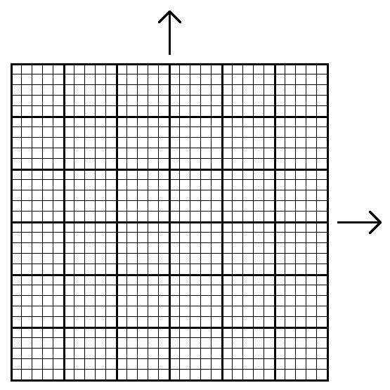

গ্রাফ বুক
তথ্য
৬ষ্ঠ গণিতে প্রাপ্ত নম্বর: ৯০,80,75,70,৫০,৪৫,৪০,৩৫,90,8৫,75,70,৫৫,৪৫,৪৫,৩৫
উপরের তথ্যগুলো উপাত্ত নির্দেশ করে।

Slide 6



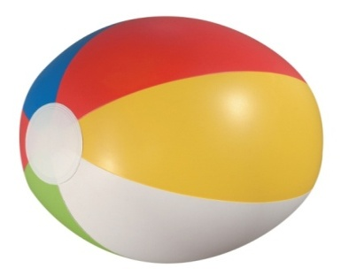


বিজোড়ের ক্ষেত্রে-
সংখ্যাগুলোর সংখ্যা +১
মধ্যক=
২

Slide 7
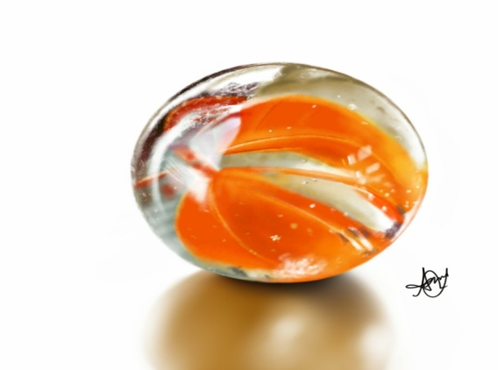


জোড়ের ক্ষেত্রে-
সংখ্যাগুলোর সংখ্যা
২
ভাগ করে যে ফল পাবো সেটা এবং পরের তম পদের যোগফল ভাগ ২ দিয়ে ভাগ করলে
জোড়ের ক্ষেত্রে মধ্যক নির্ণয় হবে।

Slide 8
আজকের পাঠ
তথ্য , উপাত্ত

Slide 9
১৬।
Y
রান
১৫
X
১ম ২য় ৩য় ৪র্থ ৫ম ৬ষ্ঠ ৭ম ৮ম ৯ম ১০ম
ওভার

Slide 10
সমাধান: ছক কাগজে X অক্ষ বরাবর ওভার এবং Y অক্ষ বরাবর রান সংখ্যা ধরা হয়েছে। X অক্ষের ৫ ঘর পরপর একটি বিন্দুকে ওভার ধরে এবং Y অক্ষ বরাবর ২ ঘরকে একক ধরে রেখাচিত্রটি আঁকা হয়েছে।

Slide 11
১৭।প্রশ্ন: একজন ২০ থেকে ৪০ পযর্ন্ত সংখ্যাগুলোর মধ্যে নিম্নলিখিত সংখ্যাগুলো লিখল।
২১,৩৭,৪০, ২২, ৩৯, ৩৫, ২২, ২৫, ৩২,২২,২১,৩৭,৪০,২২, ৩৯,৩৫,২৫,৩২,২২,৩৭,৩৯,৩২,২২,৩৭,৩২,৪০,৩৭,২২,৩৫,২২,
ক) মানের ক্রম অনুসারে সাজিয়ে লেখ।
খ) উপাত্তসমূহের মধ্যক ও প্রচুরক নির্ণয় কর।
গ) প্রদত্ত তথ্য ও উপাত্তের রেখাচিত্র অঙ্কন কর।

Slide 12
ক) মানের ক্রম অনসারে সাজিয়ে লেখা হলো:
২১,২১,২২,২২,২২,২২,২২,২২,২২,২২,২৫,২৫,৩২,৩২,৩২,৩২,৩৫,৩৫,৩৫,৩৭,৩৭,৩৭,৩৭,৩৭,৩৯,৩৯,৩৯,৪০,৪০,৪০
খ) সমাধান: এখানে উপাত্তসমূহের সংখ্যা ৩০, যা একটি জোড় সংখ্যা।
উপাত্তসমূহের সংখ্যা
২
৩০ ১৫
২
= ১৫
সুতরাং, মধ্যক= ১৫ ও ১৬তম পদের যোগফল
২

Slide 13
৩২+৩২
২
৬৪ 32
২
=৩২
সুতরাং মধ্যক = ৩২
উক্ত উপাত্তেরসমূহের মধ্যে ২২ সর্বাধিক ৮ বার রয়েছে।
সুতরাং প্রচুরক ২২
উত্তর: মধ্যাক ৩২ একং প্রচুরক ২২।

Slide 14
সংখ্যার মান
Y
৪০
৩৫
৩০
২৫
২০
১৫
১০
৫
X
১ম ২য় ৩য় ৪র্থ ৫ম ৬ষ্ঠ ৭ম ৮ম ৯ম ১০ম

Slide 15
গ) ছক কগজে অক্ষ বরাবর সংখ্যারক্রম এবং অক্ষ বরাবর সংখ্যার মান ধরা হয়েছে। অক্ষের ৫ ঘর পরপর একটি বিন্দুকে একক সংখ্যার ক্রম এবং অক্ষ বরাবর ১ ঘরকে ১ একক ধরে রেখাচিত্র আঁকা হয়েছে।

Slide 16
জোড়ায় কাজ
১. তথ্য ও উপাত্ত কী ? উদাহরণের মাধ্যামে বুঝিয়ে বুঝিয়ে লেখ।

Slide 17
মূল্যায়ন
১.তথ্য কী ?
২. পরিসংখ্যা বলতে কী বুঝ ?
৩. তথ্য ও উপাত্তের মধ্যে পার্থক্য কী ? উদাহরণ দাও।
৪. গ্রাফচিত্র কাকে বলে ?

Slide 18
বাড়ির কাজ
গড় ও মধ্যক বলতে কী বোঝায় উদাহরণের মাধ্যমে লিখে আনবে।

Slide 19
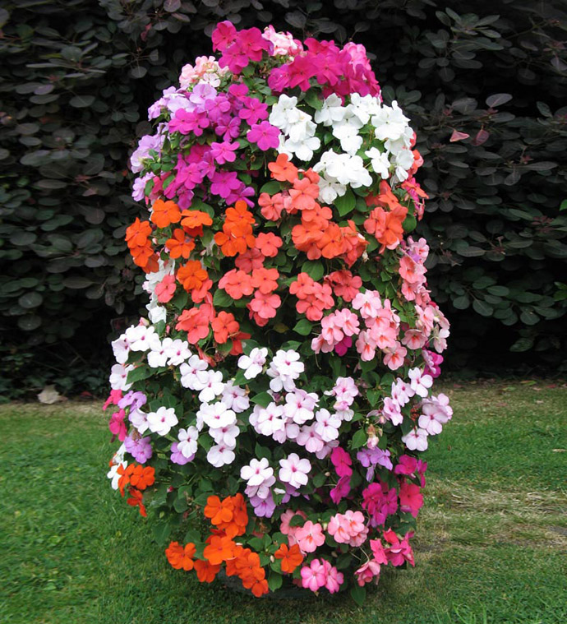
ধন্যবাদ

